Slide 1
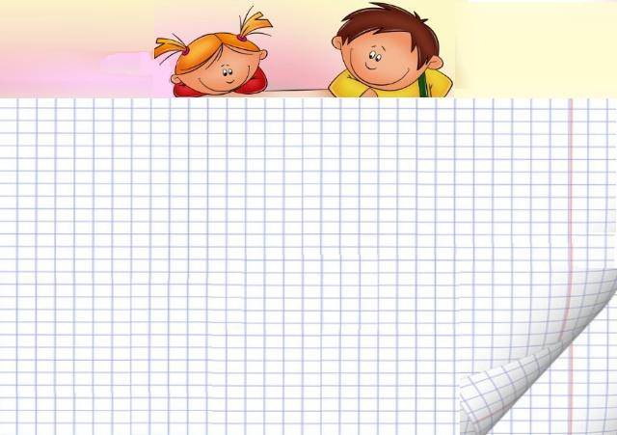
Степень числа. Квадрат и куб числа.
5 класс
Учитель математики
МБОУ «СОШ № 15», г.Усолье-Сибирское
Швец Оксана Николаевна

Slide 2

4+4=
5+5+5=
3+3+3+3=
2+2+2+2+2=
=4*2
=5*3
=3*4
=2*5

Slide 3

Что можно заметить в них? Есть ли способ замены произведения другим действием?
    4*4=
    5*5*5=
    3*3*3*3=
    2*2*2*2*2=

Slide 4
Каждому числу соответствует буква. Вычислив примеры, Вы узнаете тему нашего занятия.
25 | 38 | 8 | 45 | 18 | 9 | 15 | 23 | 800 | 1500
е | о | с | ь | у | т | п | а | н | е

Slide 5

Степень числа. Квадрат и куб числа

Slide 6
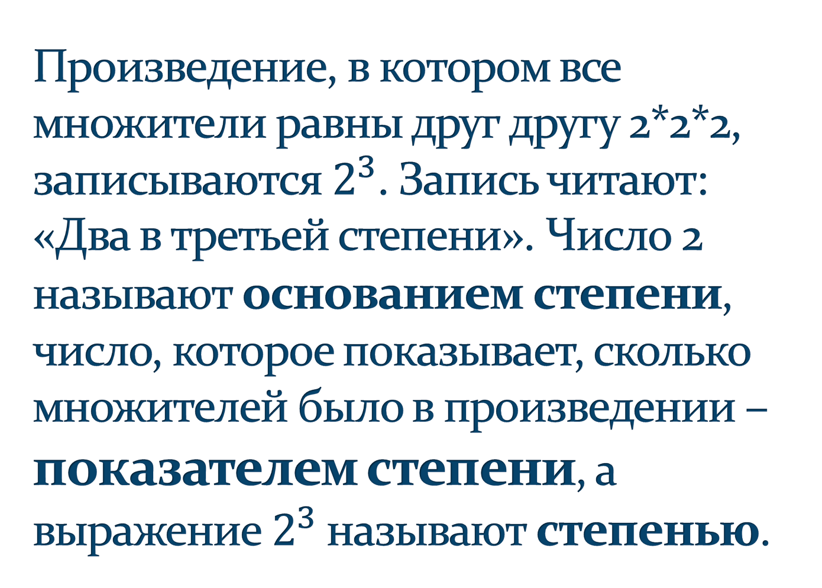

Slide 7

СТЕПЕНЬ ЧИСЛА
a^{n} – cтепень
a – основание степени
n – показатель степени

Slide 8

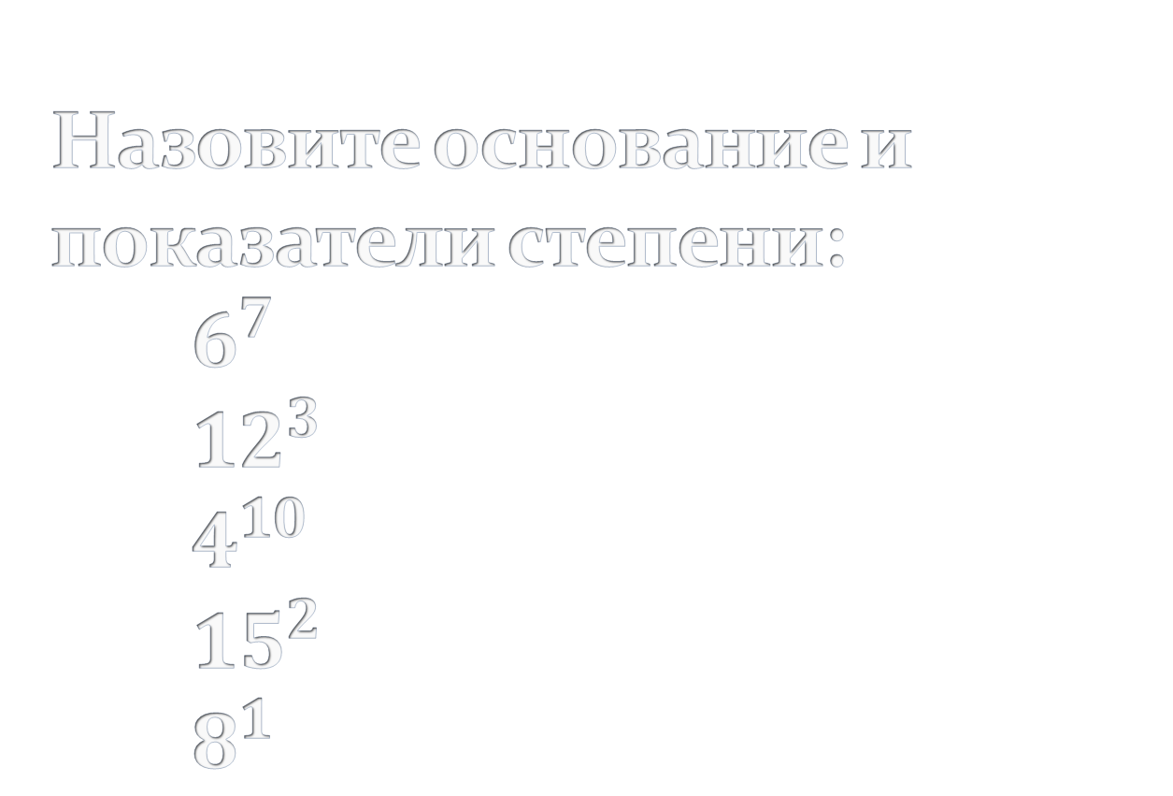
Назовите основание и показатели степени:
$$6^{7} \\ {12}^{3} \\ 4^{10} \\ {15}^{2} \\ 8^{1}$$

Slide 9

Учебник стр. 100
№ 653 (1 столбик)
6*6*6*6*6*6*6
25*25*25*25*25
73*73
11*11*11*11
9*9*9
m*m*m*m*m*m
=6⁷,
=25⁵,
=73²,
=11⁴,
=9³,
=m⁶

Slide 10

Что можно заметить в них? Есть ли способ замены произведения другим действием?
    4*4=
    5*5*5=
    3*3*3*3=
    2*2*2*2*2=
    $$4^{2}$$
    $$5^{3}$$
    $$3^{4}$$
    $$2^{5}$$

Slide 11
Учебник, стр. 100, № 656
25²
100²
10³
11³
12³
15³
=625
=10000
=1000
=1331
=1728
=3375

Slide 12

Найдите значение выражения
№ 657 (1 столбик)
3²*18=
5+4²=
(5+4)²=
5²+4²=
162
21
81
41

Slide 13
Тест
I Вариант.
1 Запиши выражение короче:
9· 9· 9· 9
а) 9· 4 б) 9⁴ в)9+4
2 Известно, что 5²=25. Как будет выглядеть это разложение?
а) 5· 2 б)5· 5 в)5+2
3 Выберите возможный вариант сокращения 3· 3
а)3² б) 3 в) 3³
4 Вычислите 4²+2
а) 18 б)16 в)2
II Вариант.
1. Как называется цифра 5 в выражении 5²=25.
а) основание степени;
б) показатель степени;
в) степень.
2. Вычислите: 10³
а) 30, б)100, в)1000.
3. Вычислите: 6²
а) 45, б)36, в) 63.
4. Найдите значение выражения: 3² + 5
а) 14 б) 16 в)34

Slide 14
Ключ к тесту
Вариант 1.
1. б
2. б
3. а
4. а
Вариант 2
1. а
2. в
3. б
4. а

Slide 15

Домашнее задание п.16 стр. 98-99,
№ 668 (1 столбик)
№ 657 (3 столбик)

Slide 16
Сегодня я на уроке:
- повторил …
- узнал …
- научился…

